Slide 1
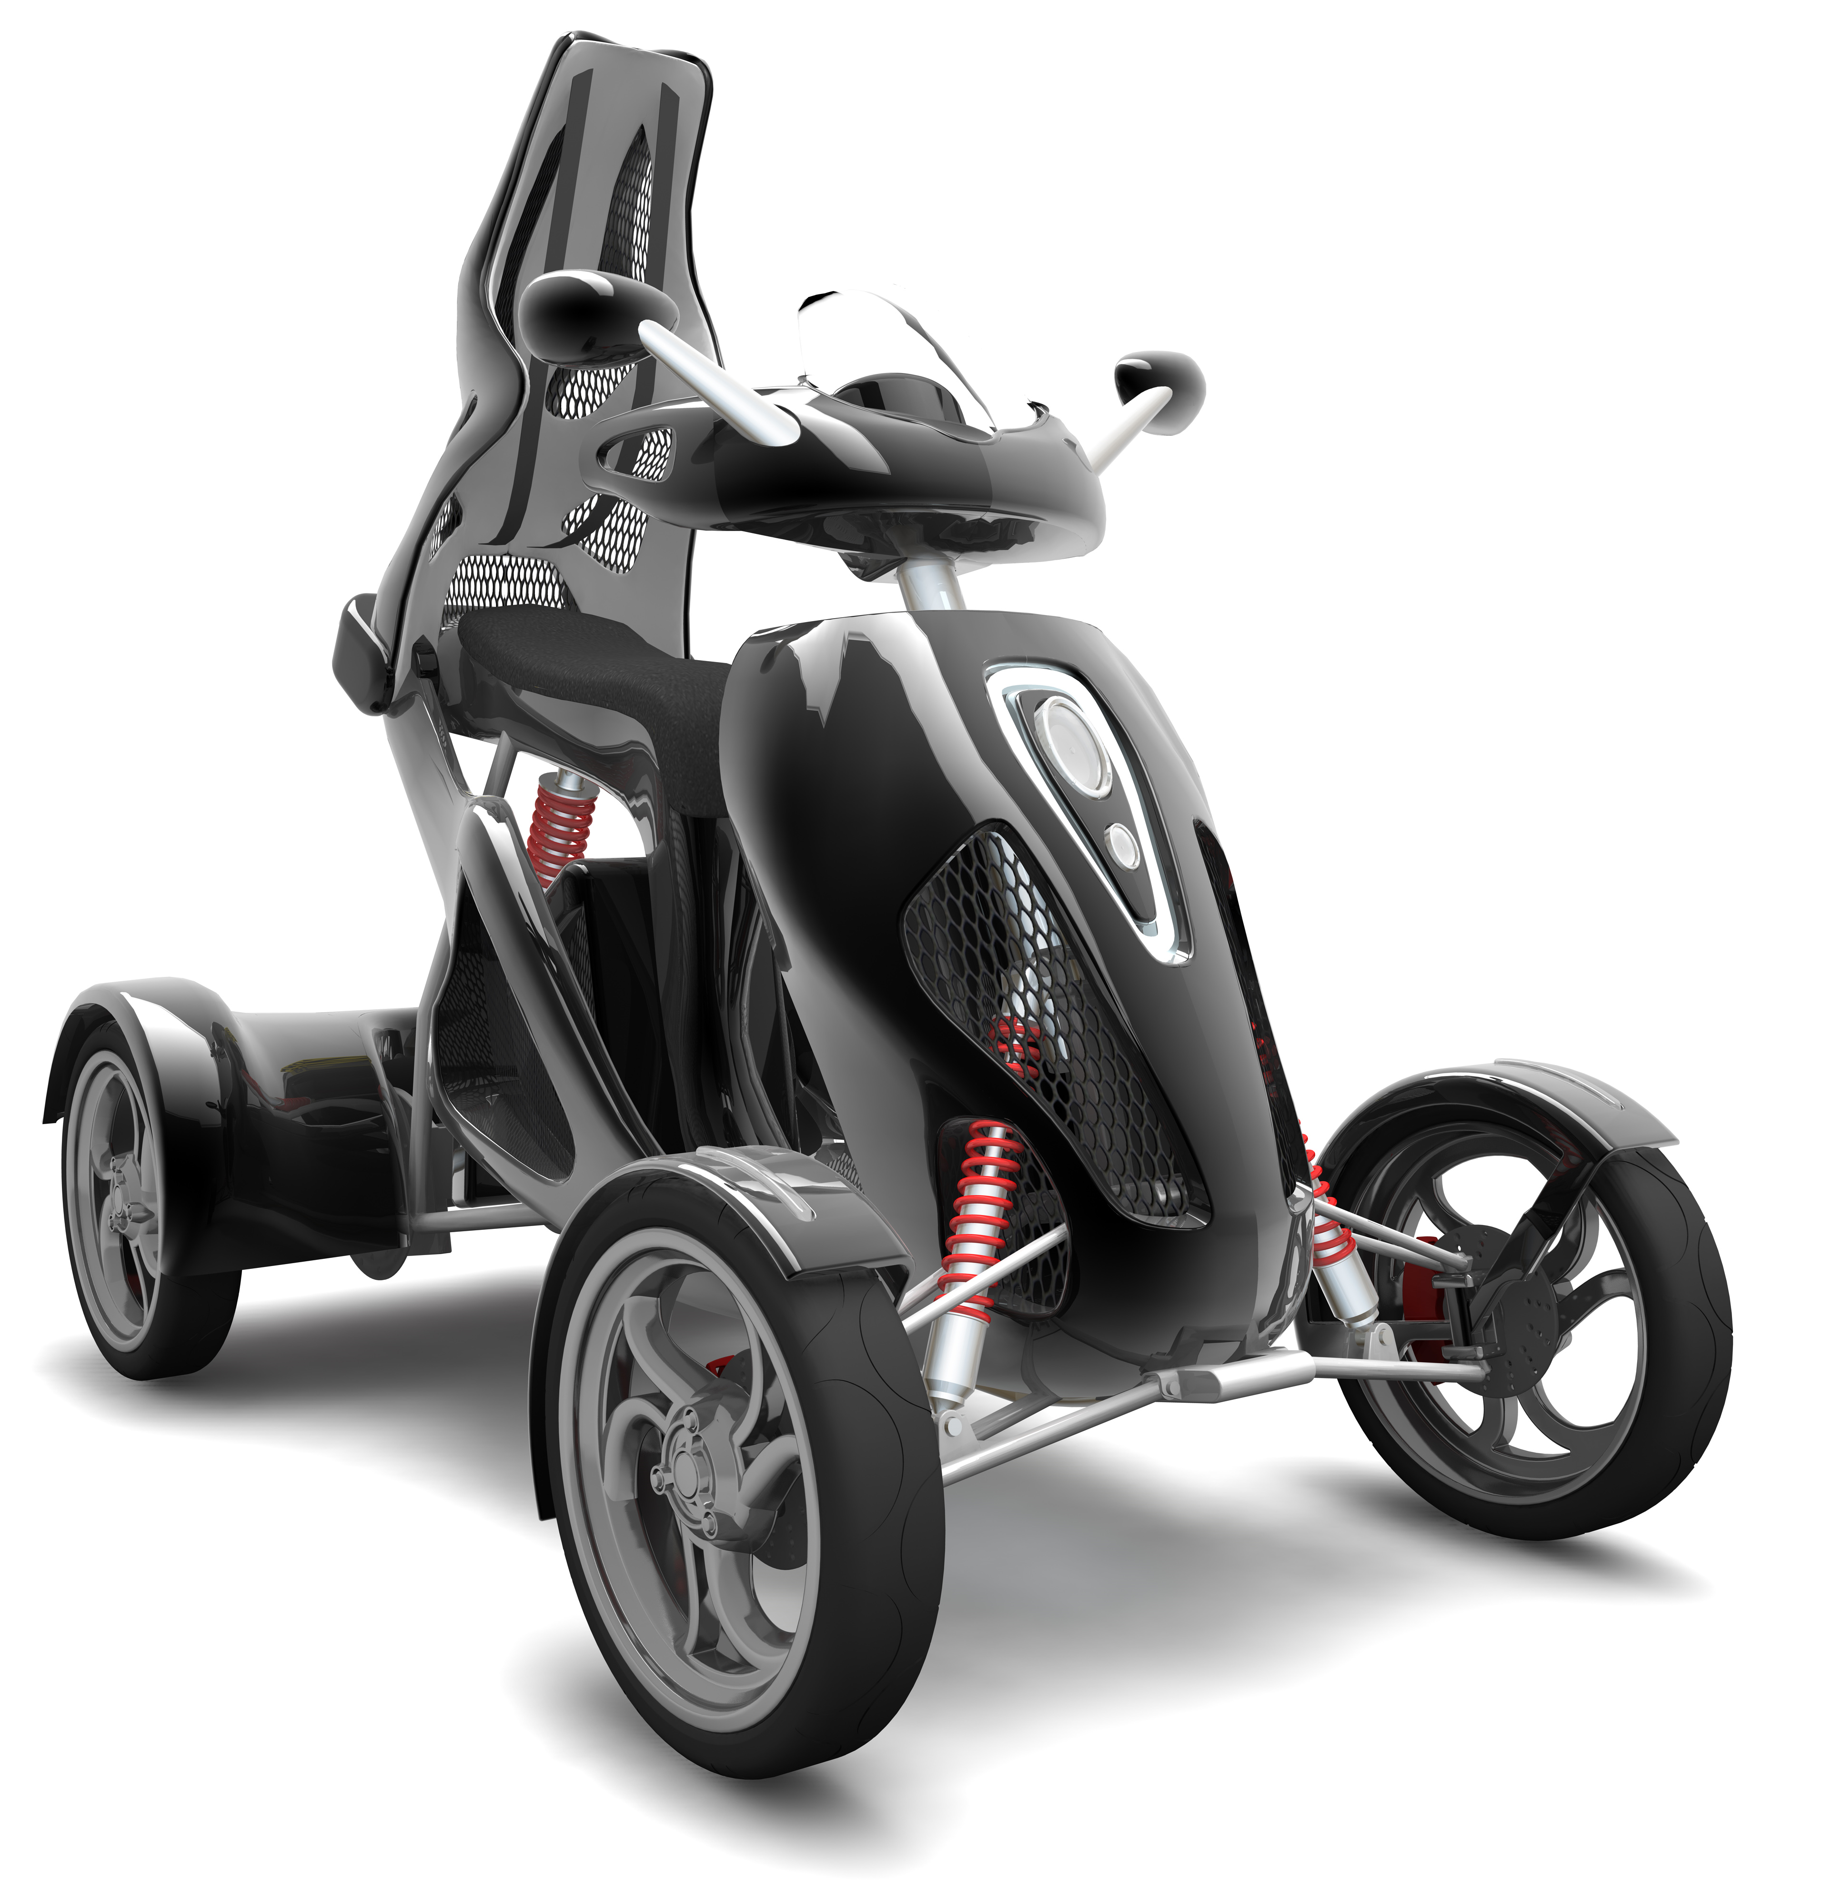


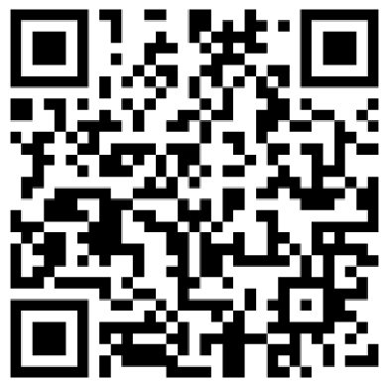
15 min
2024/11/4
68-90-6 SolidWorks 曲面品質與檢查實務
Notes:
14-10 學習心理 黃色是基礎、橙色是增加。

Slide 2
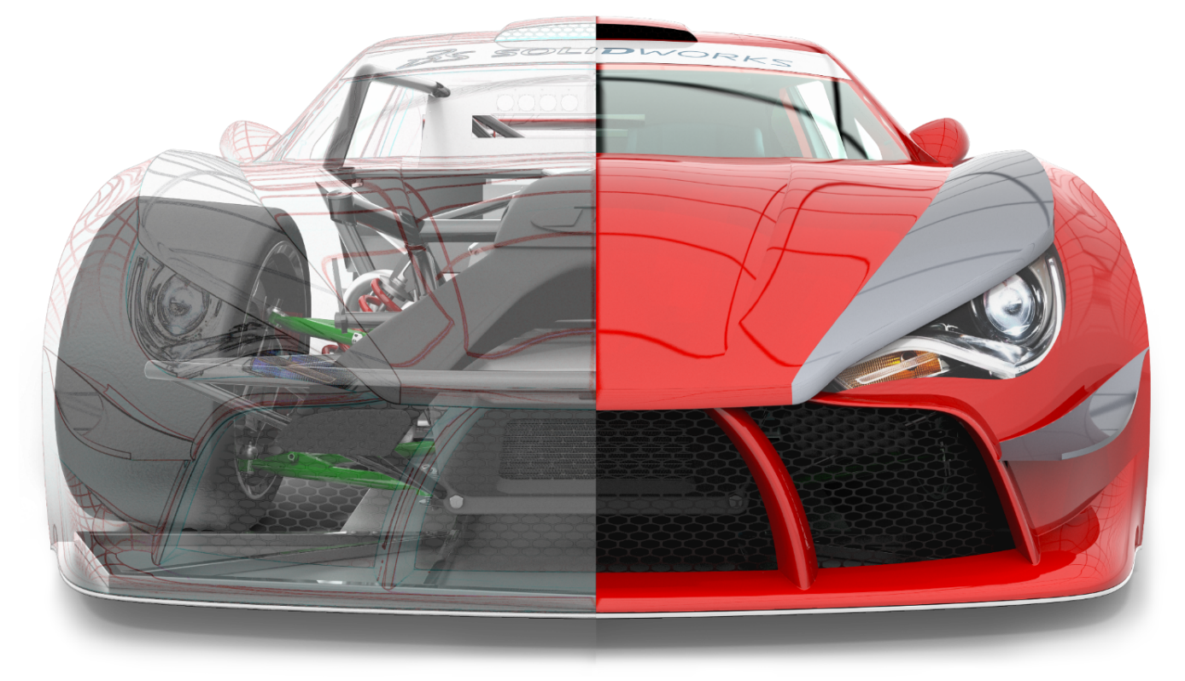
1 曲面品質認知
2 曲面檢查方式

Slide 3

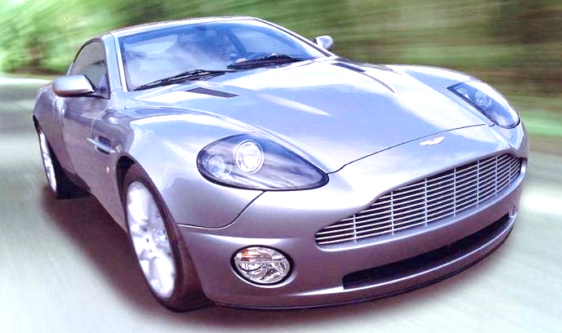
曲面強調品質否則只是建模
曲面俱樂部
門票
品質最基本要到G2

Slide 4
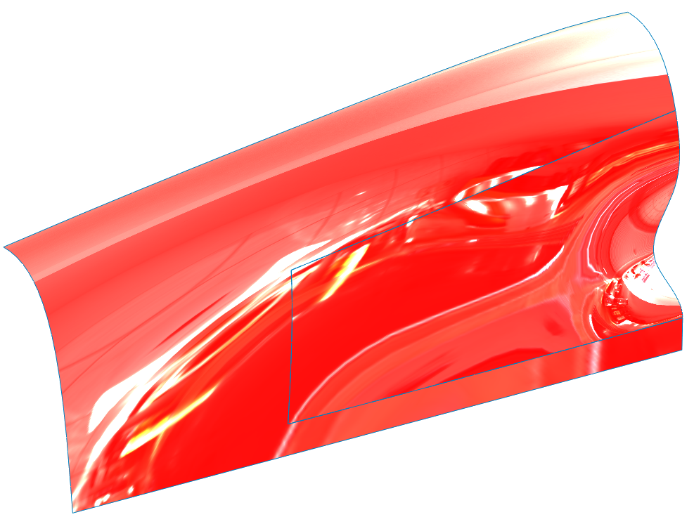
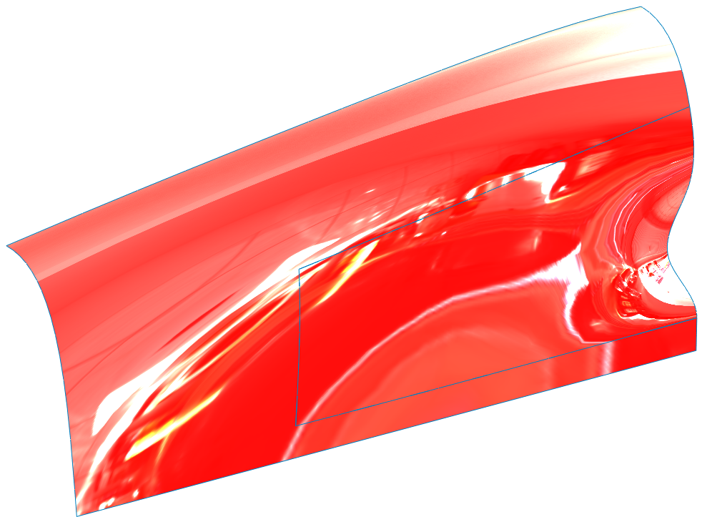
哪個品質比較好

Slide 5
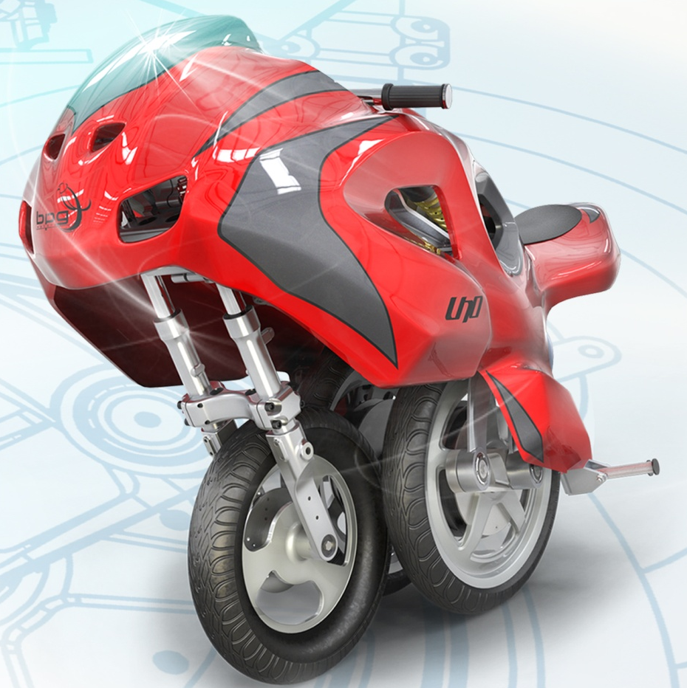
1 曲面品質認知
1-1 曲線與曲面連續性
1-2 曲線檢查與品質
1-3 曲線與曲面精度理論

Slide 6
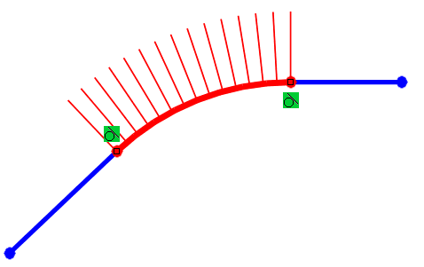
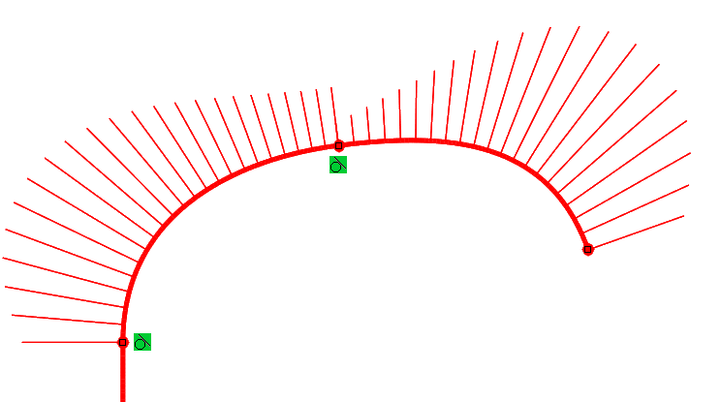
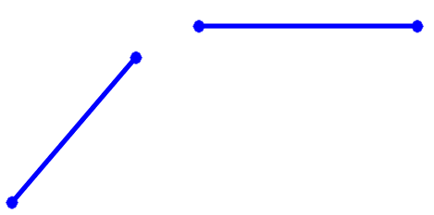
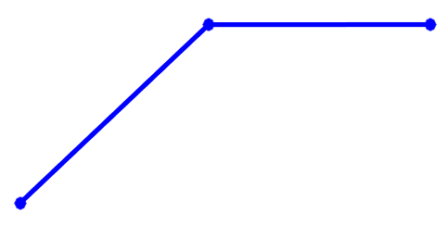

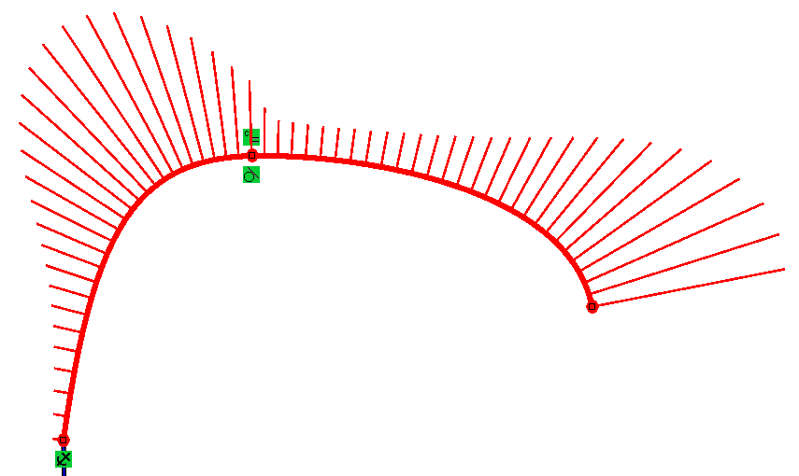
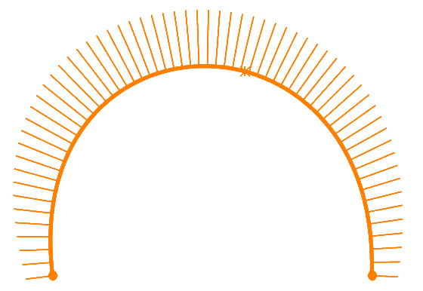
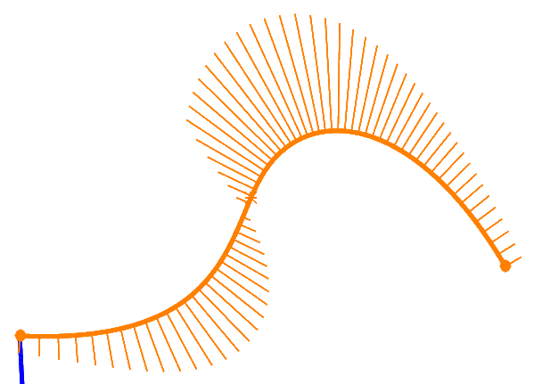
1-1 曲線與曲面連續性
1 曲線之曲率連續性（Curvature Continue）
C-1=不相連
C0=相接連續
C1=相切連續
不同
方向
同方向
C2=曲率連續
C3=曲率變化率連續

Slide 7
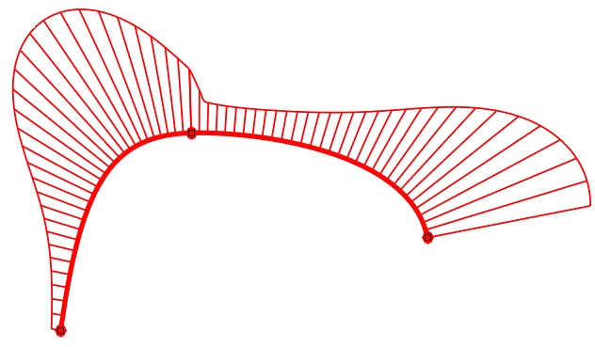
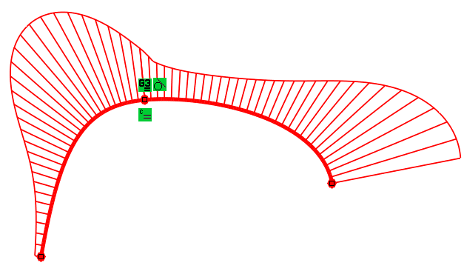


1-1 曲線與曲面連續性
1 曲線之曲率連續性（Curvature Continue）
C2=同等曲率
C3=曲率變化率連續

Slide 8

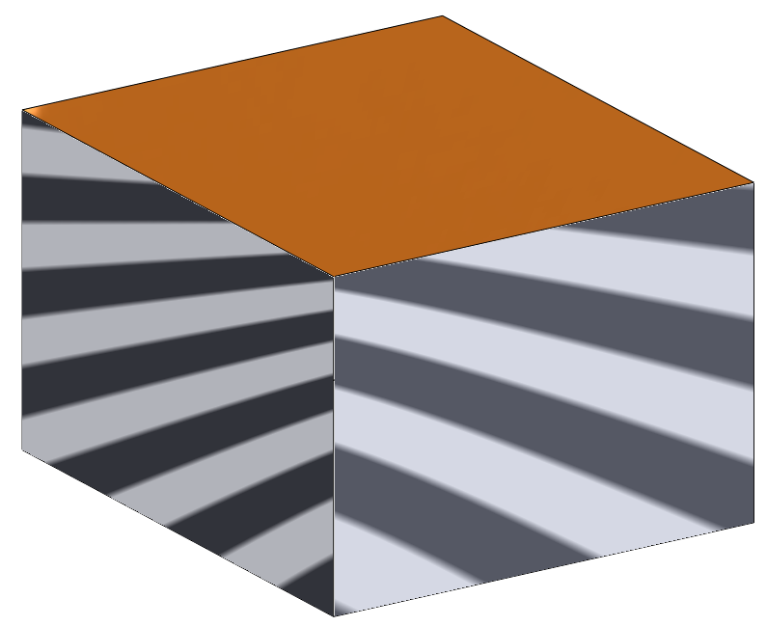
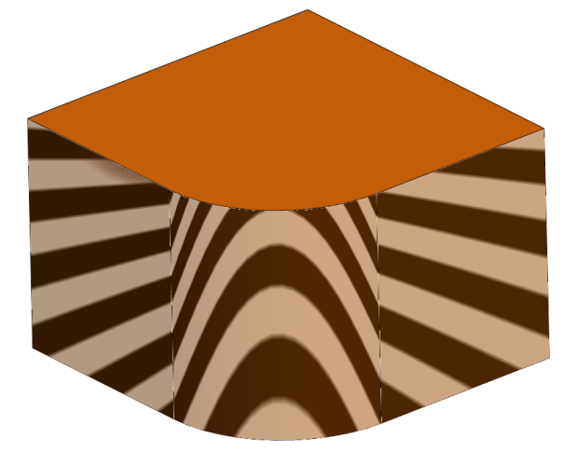
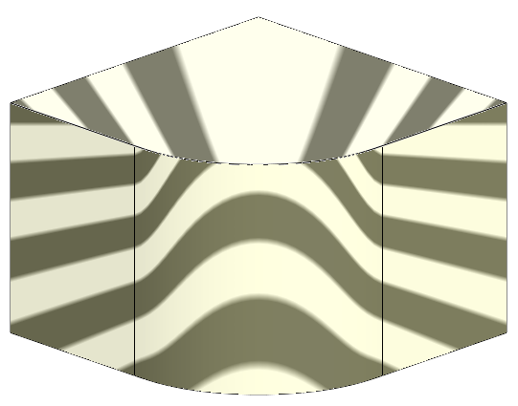
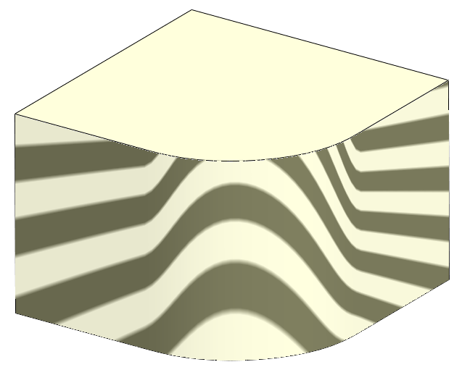
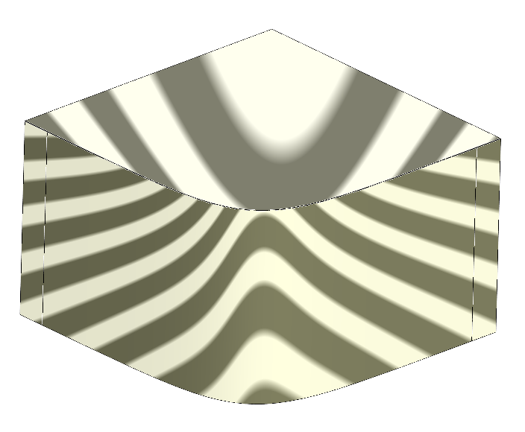
1-1 曲線與曲面連續性
2 曲面連續性（Graph）
G-1=不相連
G0=相接連續
G1=相切連續
G2=曲率連續
G3=曲率變化率連續

Slide 9
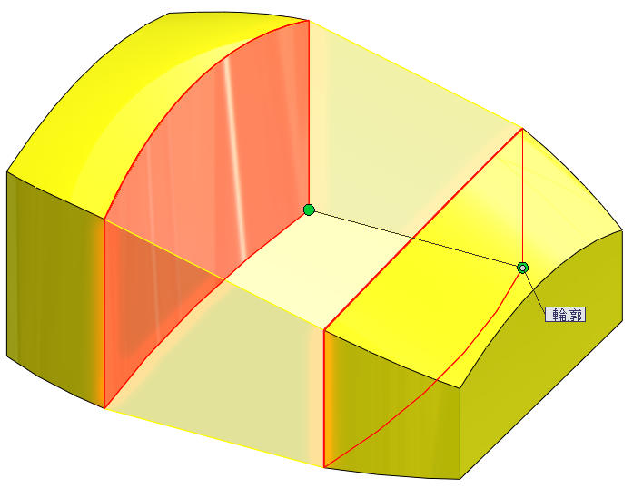
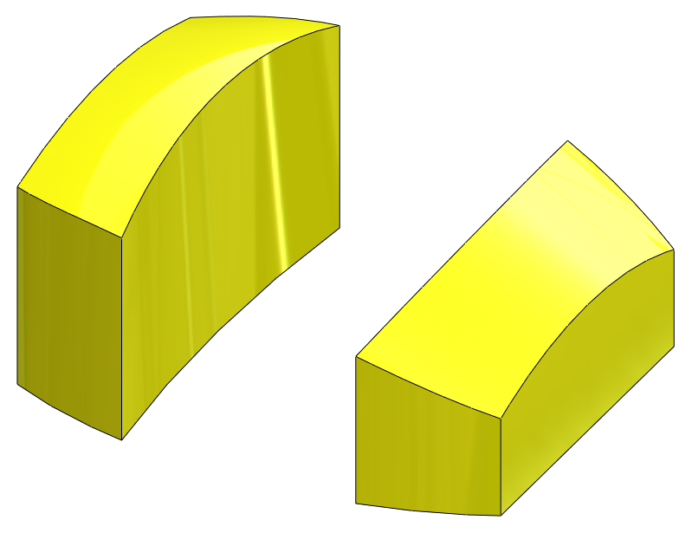
1-1 曲線與曲面連續性
3 曲面連續性建構
先接再說

Slide 10
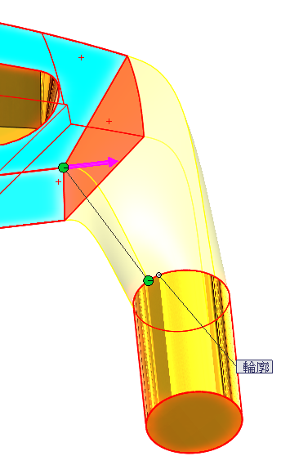
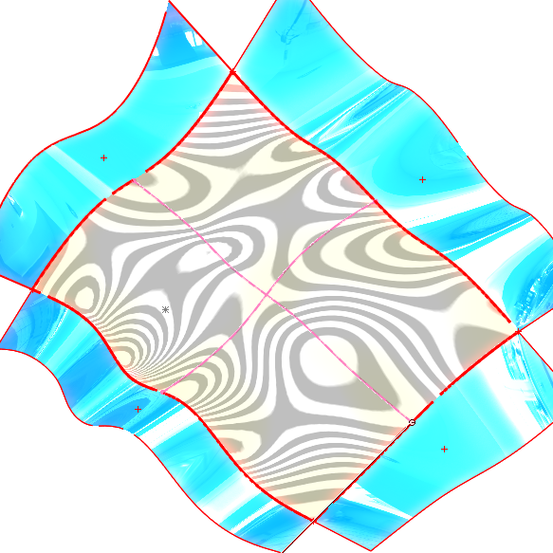

1-1 曲線與曲面連續性
4 曲面連續性控制
品質控制
品質來自指令本身

Slide 11
1 曲面品質認知
1-1 曲線與曲面連續性
1-2 曲線檢查與品質
1-3 曲線與曲面精度理論

Slide 12
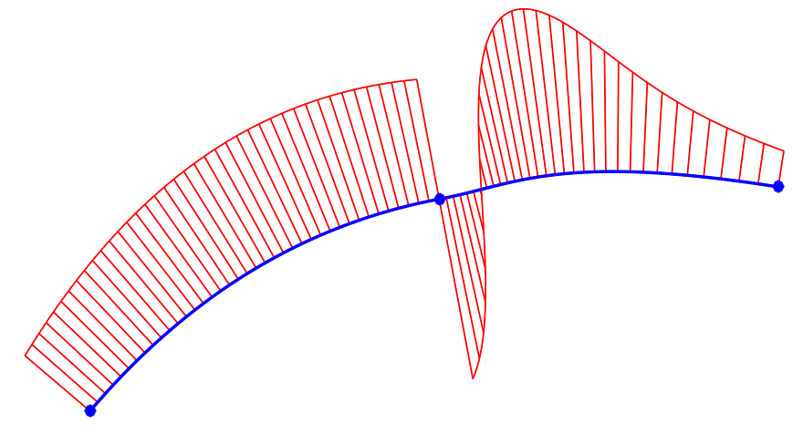

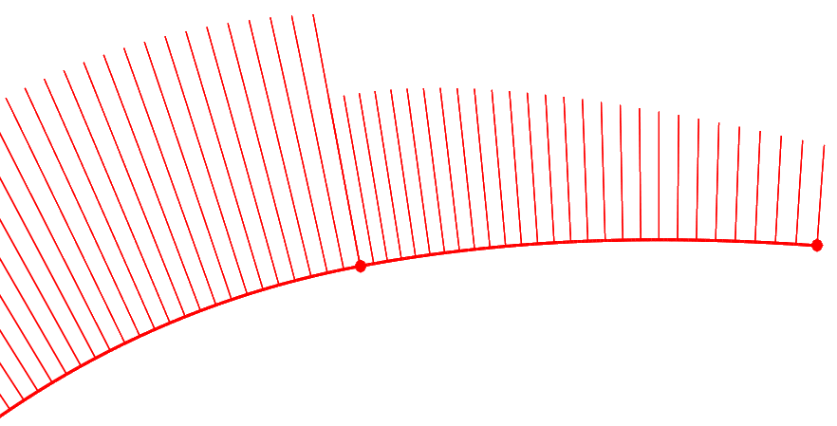
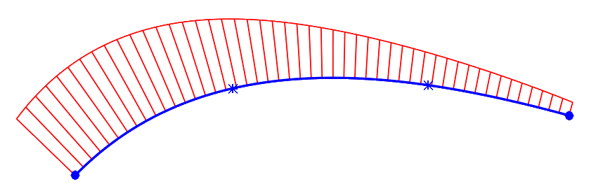

1-2 曲線檢查與品質
1 靠曲率梳形來檢查
直接掉落
~段差~

Slide 13
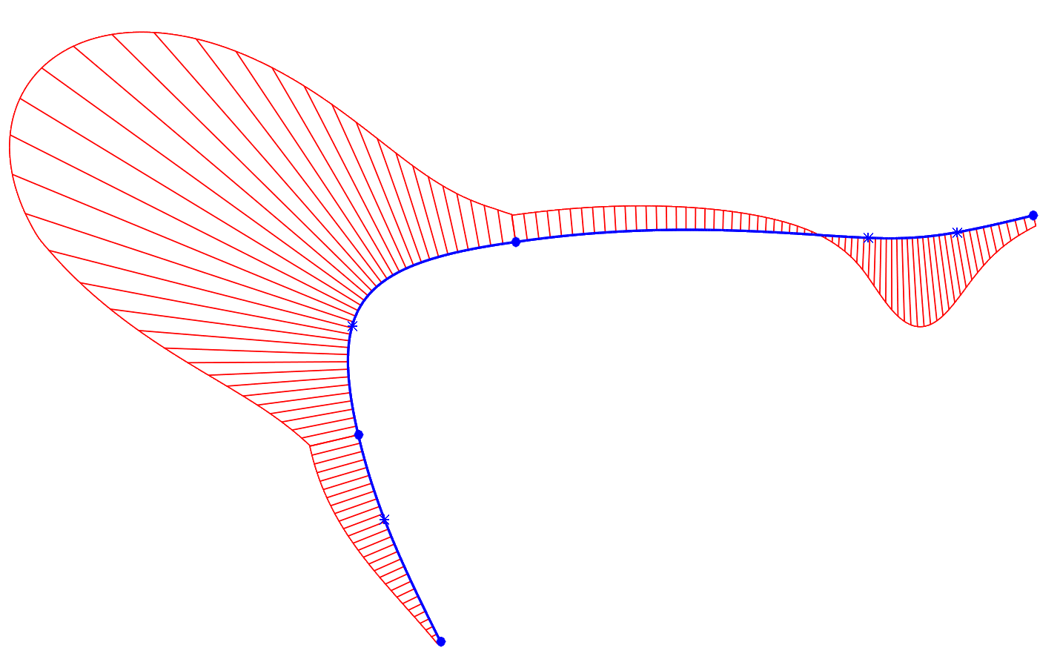
1-2 曲線檢查與品質
5 曲率梳形的看法
3 曲率開始變化
曲率=1/半徑
2 曲率大
2-1 曲率半徑小
4 曲率方向轉折點
1-1 曲率半徑大
1 曲率小
接近0

Slide 14
1 曲面品質認知
1-1 曲線與曲面連續性
1-2 曲線檢查與品質
1-3 曲線與曲面精度理論

Slide 15
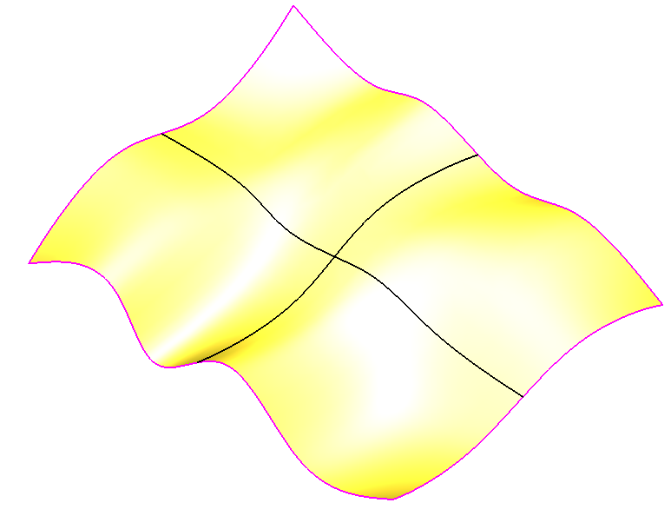
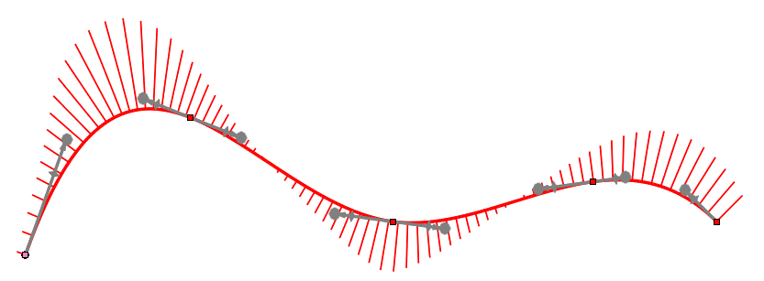
1-3 曲線與曲面精度理論
1 曲線與曲面都由B-Spline構成
B-Spline
Surface
B-Spline
B-Spline
曲線與曲面之B-Spline

Slide 16
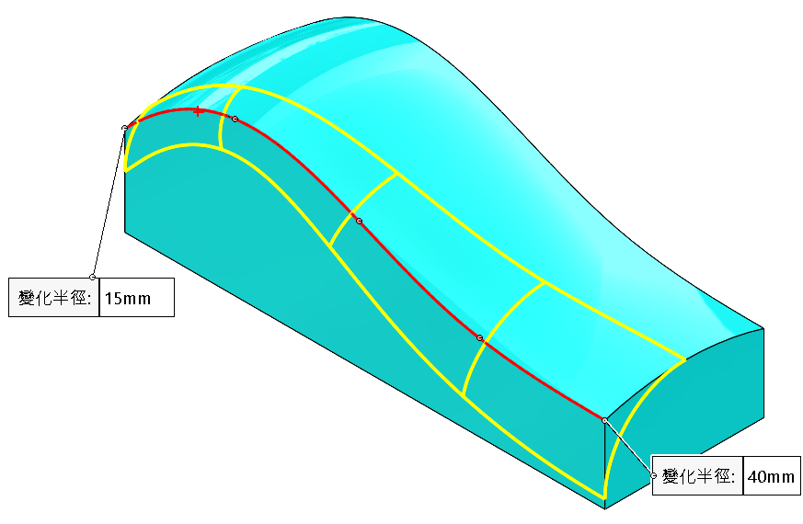
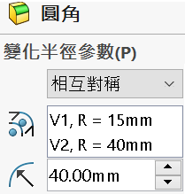
1-3 曲線與曲面精度理論
2 導圓角不是B-Spline
Fillet Not B-Spline

Slide 17
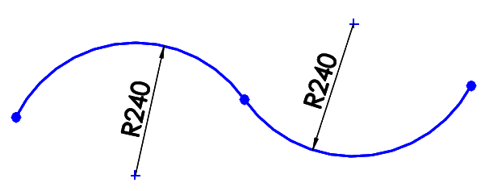
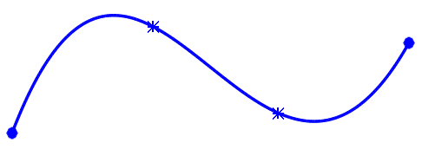
1-3 曲線與曲面精度理論
3 Spline VS Curve
Spline
不規則曲線
Arc
規則曲線
不規則曲線與規則曲線

Slide 18
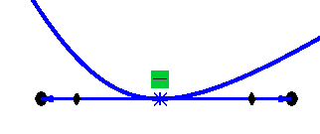
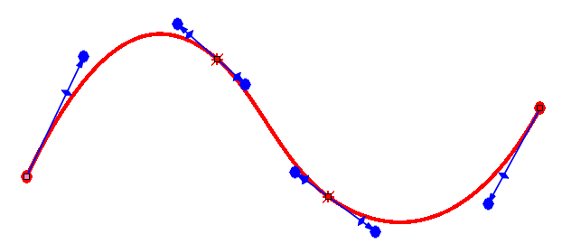
1-3 曲線與曲面精度理論
4 Spline與NURBS控制
權重控制
控制點

Slide 19
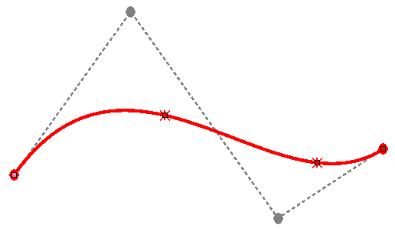
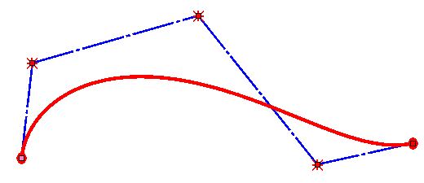
1-3 曲線與曲面精度理論
4 Spline與NURBS控制
虛擬
真實

Slide 20
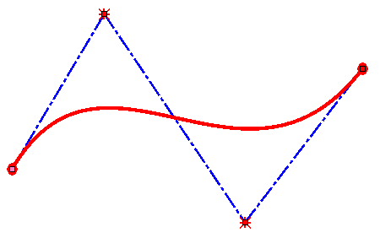
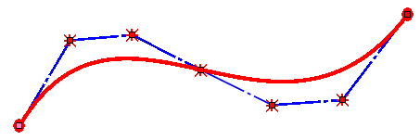

1-3 曲線與曲面精度理論
5 曲線階數
N-1=階數

Slide 21
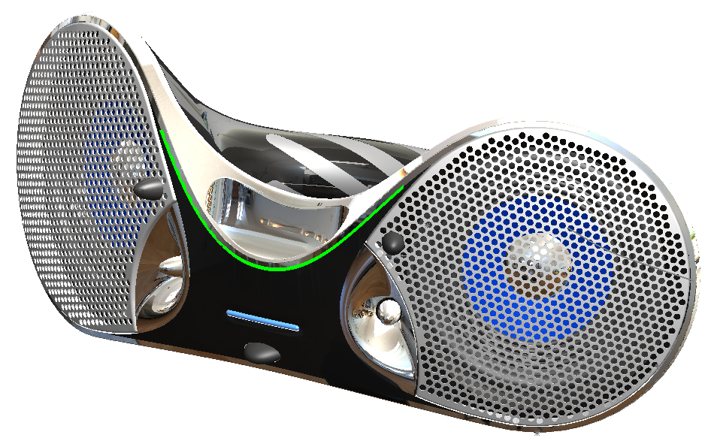
1-3 曲線與曲面精度理論
6 SolidWorks B-Spline 階數
  曲線與曲面使用
  3d degree cubic B-splines
  （3 次方曲線）
  圓角特徵使用
  5th degree quintic
  （五次方程式）

Slide 22
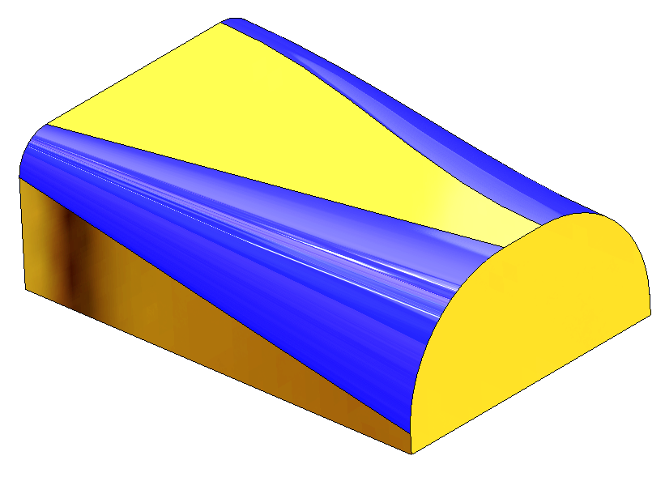
1-3 曲線與曲面精度理論
7 SolidWorks B-Spline 階數
  曲線與曲面使用
  3d degree cubic B-splines
  （3 次方曲線）
聽沒有沒關係
這是給高階曲面看的
  圓角特徵使用
  5th degree quintic
  （五次方程式）

Slide 23

1-3 曲線與曲面精度理論
8 SolidWorks 曲面精度
  曲面精度 0.01mm
  圓角精度 0.001mm
  邊界曲面精度 0.001mm
  邊界曲面精度高於其他曲面
  曲面精度平均為0.01mm
精度開始
  曲面相接

Slide 24
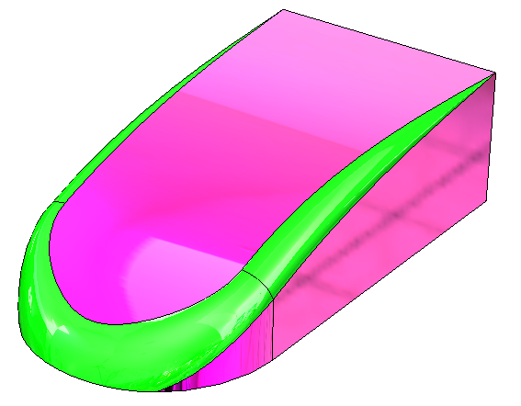
1-3 曲線與曲面精度理論
9 SolidWorks 圓角精度
  曲面精度 0.01mm
  圓角精度 0.001mm
  邊界曲面精度 0.001mm
精度的開始
  邊界曲面精度高於其他曲面
  曲面精度平均為0.01mm
  圓 角

Slide 25
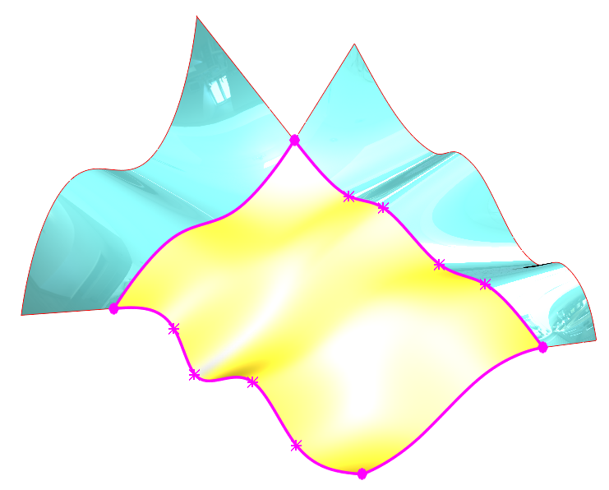
1-3 曲線與曲面精度理論
10 SolidWorks 邊界曲面精度
  曲面精度 0.01mm
  圓角精度 0.001mm
精度開始
  邊界曲面精度 0.001mm
  邊界曲面精度高於其他曲面
  曲面精度平均為0.01mm
  邊界曲面

Slide 26

1-3 曲線與曲面精度理論
11 SolidWorks 邊界曲面高
  曲面精度 0.01mm
精度高
  圓角精度 0.001mm
  邊界曲面精度 0.001mm
  邊界曲面精度高於其他曲面
  曲面精度平均為0.01mm
精度低
  邊界曲面 VS 曲面

Slide 27
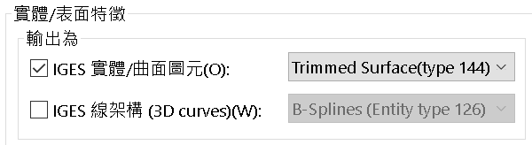
1-3 曲線與曲面精度理論
12 SolidWorks 邊界曲面高
  曲面精度 0.01mm
  圓角精度 0.001mm
  邊界曲面精度 0.001mm
  邊界曲面精度高於其他曲面
  曲面精度平均為0.01mm
  輸出選項Bounded Surface 可以看出

Slide 28
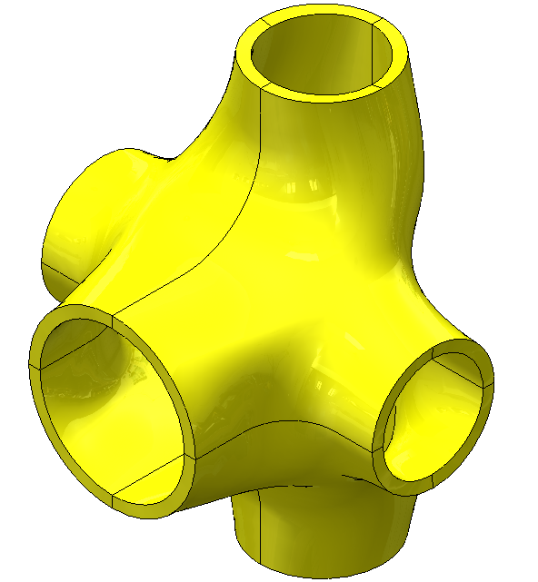
1-3 曲線與曲面精度理論
13 SolidWorks 曲面平均精度
  曲面精度 0.01mm
  圓角精度 0.001mm
  邊界曲面精度 0.001mm
  邊界曲面精度高於其他曲面
  曲面精度平均為0.01mm

Slide 29
1 曲面品質認知
2 曲面檢查方式

Slide 30
2 曲面檢查與品質
2-1 如何看出實體或曲面
2-2 曲面檢查方式

Slide 31
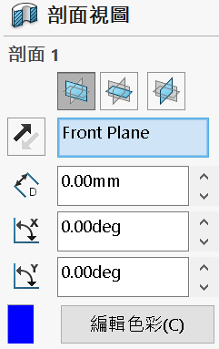
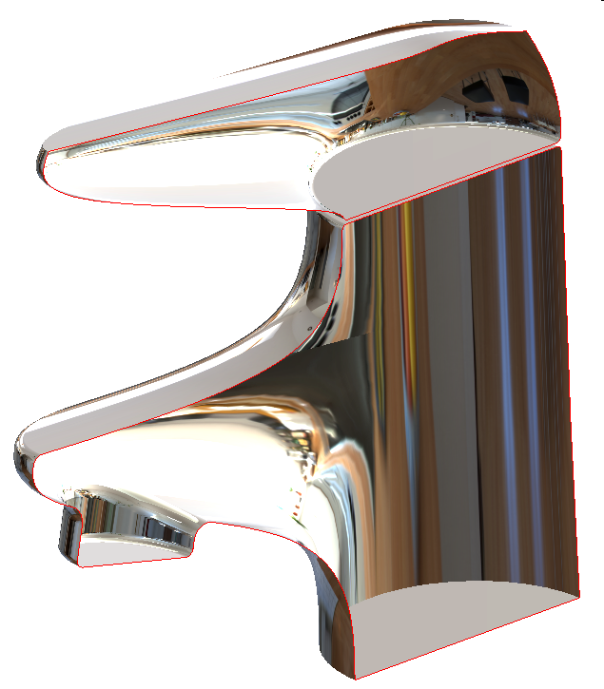
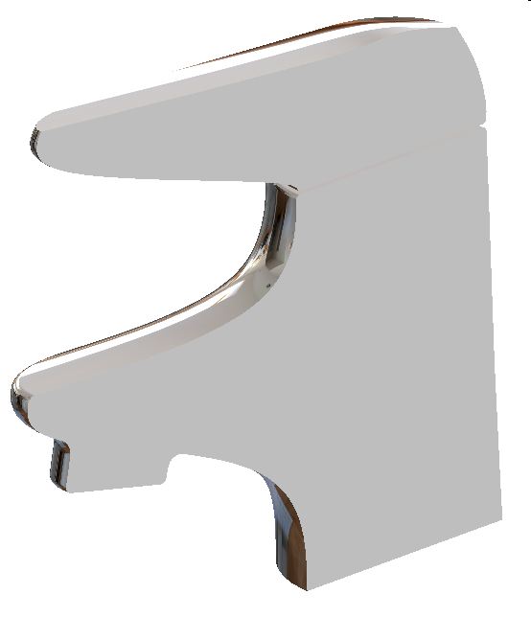

2-1 如何看出實體或曲面
1.剖面視角
曲面模型

Slide 32


2-1 如何看出實體或曲面
2.樹狀結構
實體模型

Slide 33
2 曲面檢查與品質
2-1 如何看出實體或曲面
2-2 曲面檢查方式

Slide 34


2-2 曲面檢查方式
1.帶邊現塗彩
可以看出面位置與大小

Slide 35





2-2 曲面檢查方式
2.RealView
看出外觀反射與光澤

Slide 36



2-2 曲面檢查方式
3.斑馬紋
曲面連續情形

Slide 37


Slide 38


2-2 曲面檢查方式
4.曲率
看出平面、圓角與凹陷位置

Slide 39


2-2 曲面檢查方式
5 曲率梳形
看出該輪廓曲線變化

Slide 40



2-2 曲面檢查方式
6 表面曲率梳形
由模型面看出曲線變化

Slide 41



2-2 曲面檢查方式
7 偏差分析
判斷兩面角度 細節判斷

Slide 42


2-2 曲面檢查方式
8 面曲線
曲面網格

Slide 43



2-2 曲面檢查方式
9 表面貼圖
貼圖到模型查看反射 斑馬紋可以

Slide 44


2-2 曲面檢查方式
10 全景-3點淡出
全景反射

Slide 45



2-2 曲面檢查方式
11 環境貼圖
軟體功能已經達到模擬環境反射

Slide 46

2-2 曲面檢查方式
12 PhotoView 360
高度調整光影變化

Slide 47

2-2 曲面檢查方式
10 背景貼圖
軟體功能已經達到模擬環境反射

Slide 48


1-2 曲線檢查與品質
2 差的曲線產生差的曲面
差在這~直接掉落
差的曲線
差的曲面
Notes:
弧的連接

Slide 49


1-2 曲線檢查與品質
3 好的曲線產生好的曲面
好在這~連續
好在這~連續
好的曲線
好的曲面
Notes:
Spline

Slide 50


2-2 曲面檢查方式
9 表面貼圖
貼圖到模型查看反射 斑馬紋可以

Slide 51

1-2 曲線檢查與品質
6 放大曲率梳形
曲率開始變化
最好是方向長短是對稱

Slide 52



幾何科技
SolidWorks
養成訓練與顧問服務
geometry-sw.com.tw

